Slide 1

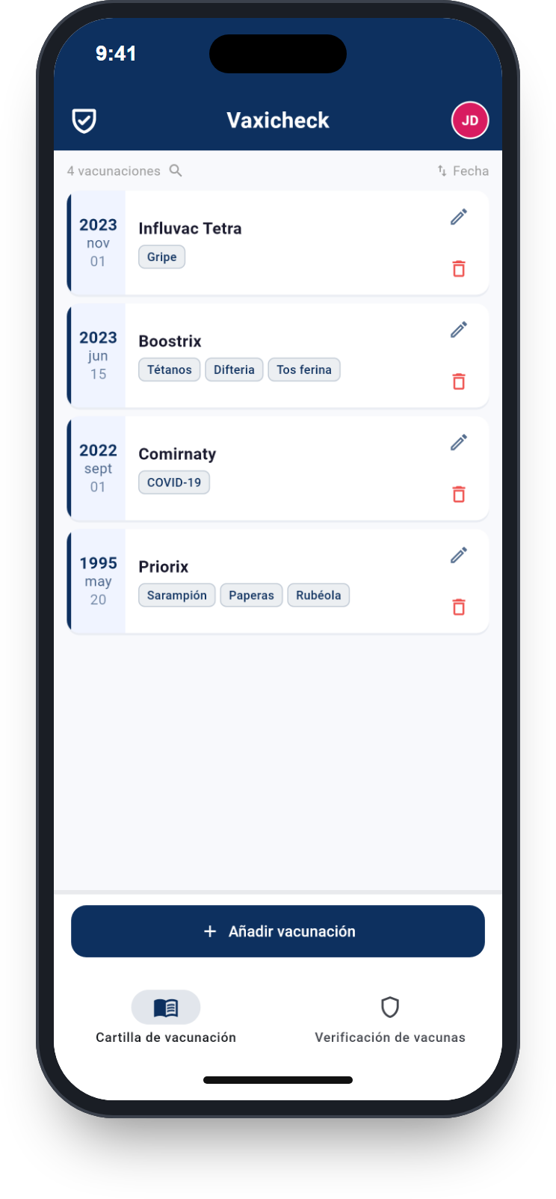







Vaxicheck
App gratuita para iPhone y Android
Chequeo de vacunas con una foto
Con la app gratuita, las vacunas anotadas en la cartilla se reconocen rápidamente a partir de una foto y se muestran de forma clara y estructurada.
Recomendaciones actuales
Exportación a PDF
Comparación con las recomendaciones actuales, p. ej. de la STIKO: ves al instante qué vacunas te faltan o necesitan un refuerzo.
Todas las vacunas en un PDF, p. ej. para tu médico de cabecera o para un viaje.
Minimización de datos
Para toda la familia
Se puede usar sin indicar tu nombre, sin herramientas de seguimiento, conforme al RGPD y con todos los datos eliminables en cualquier momento.
Varios perfiles, bloqueo opcional de la app, recordatorios de vacunación por notificación push y disponible en 43 idiomas.
Descarga gratuita
www.vaxicheck.com
Desarrollada en Colonia por MEDEPS, una spin-off de la Universidad de Colonia.
Notes:
Chequeo de vacunas con una foto
Con la app gratuita, las vacunas anotadas en la cartilla se reconocen rápidamente a partir de una foto y se muestran de forma clara y estructurada.
• Recomendaciones actuales: Comparación con las recomendaciones actuales, p. ej. de la STIKO: ves al instante qué vacunas te faltan o necesitan un refuerzo.
• Exportación a PDF: Todas las vacunas en un PDF, p. ej. para tu médico de cabecera o para un viaje.
• Minimización de datos: Se puede usar sin indicar tu nombre, sin herramientas de seguimiento, conforme al RGPD y con todos los datos eliminables en cualquier momento.
• Para toda la familia: Varios perfiles, bloqueo opcional de la app, recordatorios de vacunación por notificación push y disponible en 43 idiomas.
Descarga gratuita: www.vaxicheck.com
Desarrollada en Colonia por MEDEPS, una spin-off de la Universidad de Colonia.

